Slide 1

Köşe Yazısı

Slide 2
Köşe yazısı veya fıkra; bir yazarın ve köşe yazarı'nın herhangi bir konu veya günlük olaylar hakkındaki görüşlerini, düşüncelerini ayrıntılara inmeden anlattığı gazete ve dergilerde yayımlanan kısa fikir yazılarının genel adıdır.
Günümüzde internet ortamında da yerlerini bulmaktadırlar.

Slide 3
Türk Edebiyatında Köşe Yazısı
İlk kez Tanzimat döneminde 1860 yılında
İlk defa Şinasi

Slide 4


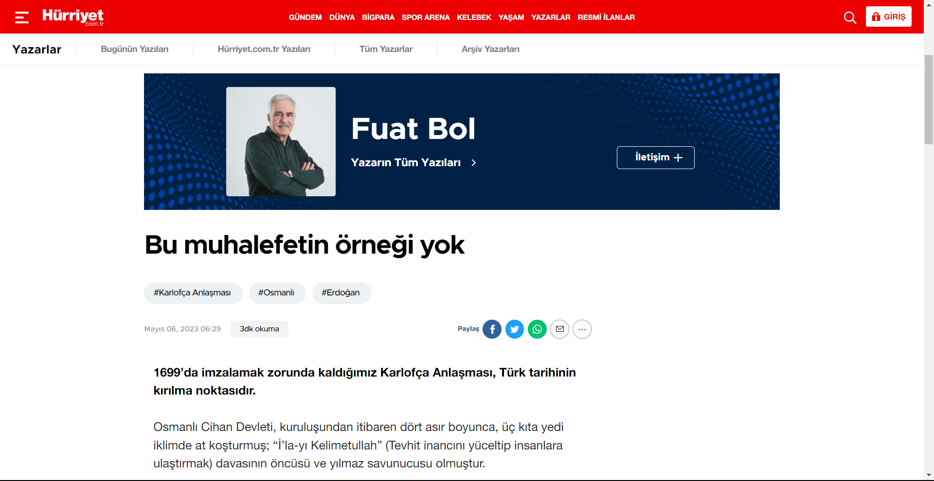
Gazete
Web

Slide 5

Özellikler
Gerçek olaylar veya düşünceler
Düşünce ön planda
Ayrıntıya inilmez
İnandırma zorunluluğu yok
İlgi çekici
Açık, sade ve akıcı bir dil
Merak uyandırmalı
Eğitici ve bilgilendirici
Kısa ve öz bir dil

Slide 6

Köşe Yazısı Örnekleri

Slide 7
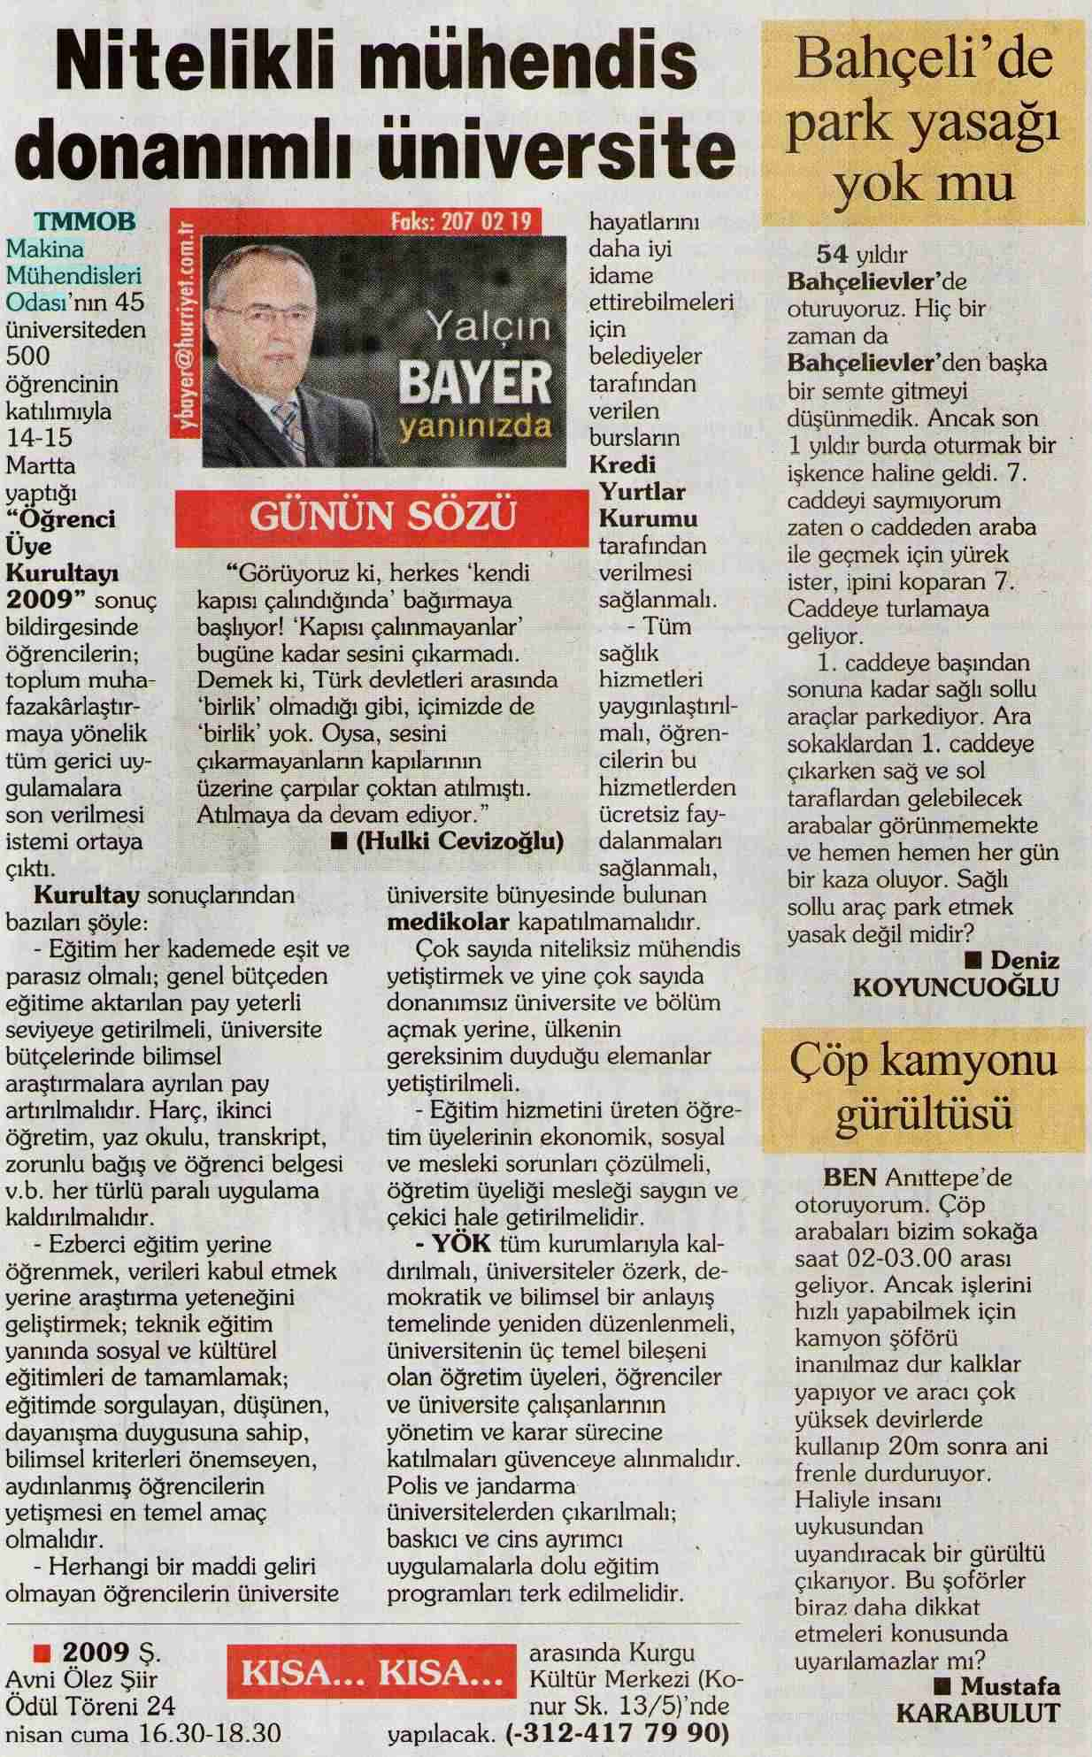


Slide 8
